Slide 1
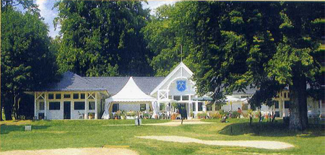


EINLADUNG ZUM ZONTA BENEFIZ TURNIER
19. September 2015
Ausschreibung des Golfturniers
Wettspielort: Royal Homburger Golf Club 1899 e.V. „Old Course“ im Kurpark.
Wettspielart: Zählspiel über 18 Löcher
2-er Team: Golfer schlägt ab, spielt bis zum Grün, Nichtgolfer puttet
Teilnehmerzahl: 36 Personen
Wettspieldatum: Samstag, 19.09.2015 Beginn: 11:00 Uhr Kanonenstart
Meldeschluss: Mittwoch, 16.09.2015, 10:00 Uhr
Startgebühr: € 60,00 incl. Sektempfang und kleinem Mittagessen
Preise: Teamwertung: 1., 2. und 3. Brutto
Puttwertung für Nichtgolfer: 2 Preise
Absage: Sorry, bei Absagen nach Meldeschluss muss die volle Startgebühr entrichtet werden
Anmeldung zum Golfturnier
Name/Vorname……….........................……………………….Heimatclub………………………………...
Anschrift…………………………………………………………………………………Stvg………….....
E-Mail:………………………………………………Tel.…………………………………………………..
Begleitperson / Nichtgolfer
Name/Vorname………........................……………………………………………………………………...
Anschrift…………………………………………………………………………………….…………......
E-Mail:………………………………………………Tel.…………………………………………………..
Bitte überweisen Sie die Startgebühr bis zum 16.09.2015 an den Verein der Freunde ZONTA e.V.
Bankverbindung: Commerzbank AG IBAN: DE37 5008 0000 0717 6302 00 BIC DRESDEFFXXX

Slide 2

Dienst am Menschen: ZONTA leistet auf lokaler, nationaler und internationaler Ebene
persönliche, ideelle und finanzielle Hilfe.
Gleichberechtigung: ZONTA will die Situation der Frauen in rechtlicher, politscher und
wirtschaftlicher Hinsicht verbessern.
Freundschaft und ZONTA fördert durch die weltweite Zusammenarbeit und Begegnung
gegenseitiges Verständnis: Toleranz und internationale Verständigung.
Gegen Gewalt und ZONTA setzt sich für die Achtung der Menschenrechte ein und
Unterdrückung: unterstützt Friedensbemühungen.
Den Reinerlös des Turniers verwenden wir für unser neues Projekt:
Stipendien für hochqualifizierte Studentinnen
an der Goethe-Universität Frankfurt
Rückantwort
per Mail: elke_lemmer@gmx.de oder Fax: 06172 – 867902
    Zonta Club Bad Homburg
    Elke Lemmer
    Immanuel-Kant-Str. 14 B
    61350 Bad Homburg

